Slide 1




CHÀO MỪNG CÁC THẦY CÔ VỀ DỰ GIỜ THĂM LỚP
ĐẠO ĐỨC 3
Giáo viên: NGUYỄN THỊ HẰNG
Trường: Tiểu học Quang Phục

Slide 2

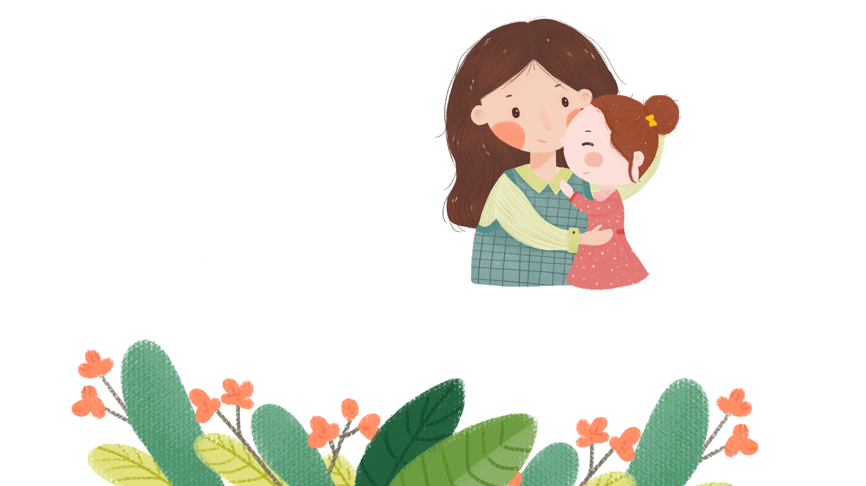
Thứ Tư ngày 16 tháng 10 năm 2024
Đạo Đức
QUAN TÂM HÀNG XÓM LÁNG GIỀNG
( TIẾT 1 )

Slide 3




Slide 4
1. Tìm hiểu một số biểu hiện của việc quan tâm hàng xóm láng giềng

Slide 5
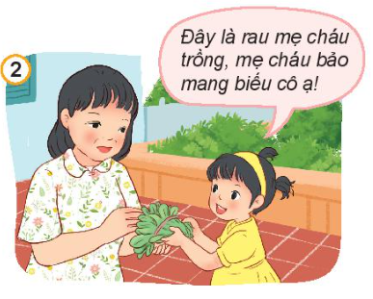
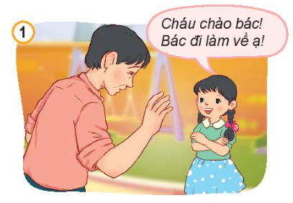

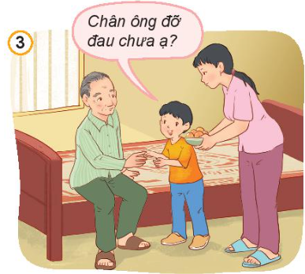
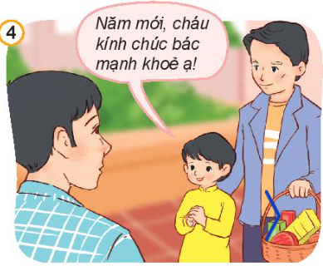

CÂU HỎI THẢO LUẬN:
Nêu những việc làm thể hiện sự quan tâm hàng xóm láng giềng trong các bức tranh?

Slide 6
Notes:
Chọn vào ô để hiện gương mặt cảm xúc

Slide 7
Notes:
Chọn vào ô để hiện gương mặt cảm xúc

Slide 8
Notes:
Chọn vào ô để hiện gương mặt cảm xúc

Slide 9
Notes:
Chọn vào ô để hiện gương mặt cảm xúc

Slide 10
2. Tìm hiểu vì sao phải quan tâm đến hàng xóm láng giềng.

Slide 11
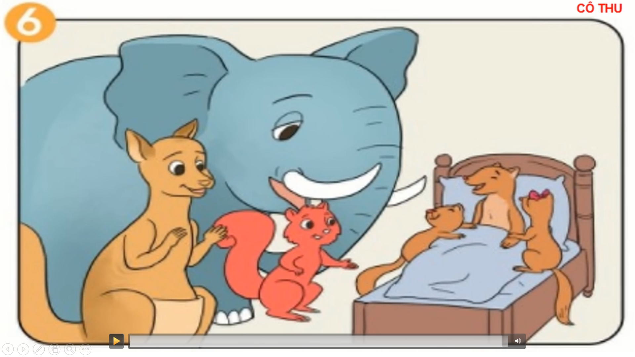
THẢO LUẬN
KỂ CHUYỆN PHÂN VAI

Slide 12
Khi biết chồn mẹ bị ốm, những người hàng xóm đã làm gì?

Slide 13
Khi được hàng xóm giúp đỡ, chồn mẹ cảm thấy thế nào?

Slide 14


Slide 15

Xin kính chúc các thầy cô giáo mạnh khoẻ, chúc các em chăm ngoan, học giỏi.

